Slide 1
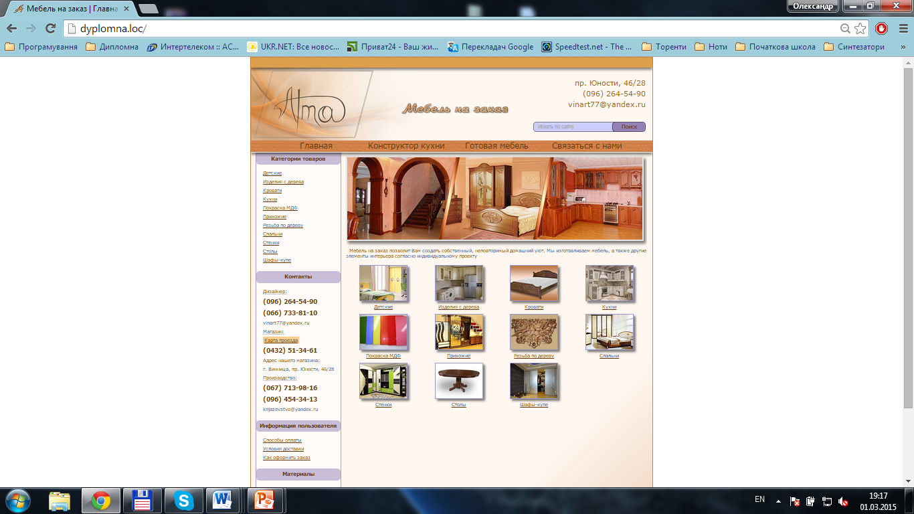
Розробка програмного забезпечення інтерактивної системи замовлень для меблевого магазину з використанням мережі Інтернет
Виконав:
Шевчук О. Л.
Науковий керівник:
кандидат тех. наук, доцент
Черняк О. І.

Slide 2
Постановка задач:
Метою роботи є дослідження методів розробки інтерактивних систем замовлень для забезпечення постійного доступу клієнтів компанії до прайс-листів, описів продукції за рахунок розробки оригінального програмного забезпечення
Об’єктом дослідження роботи є способи реалізації web-сайту.
Предметом дослідження є методи та засоби реалізації.
Головною задачею роботи є розробка сайту та системи керування контентом компанії «Альма – меблі під замовлення».

Slide 3
Дизайн:

Slide 4
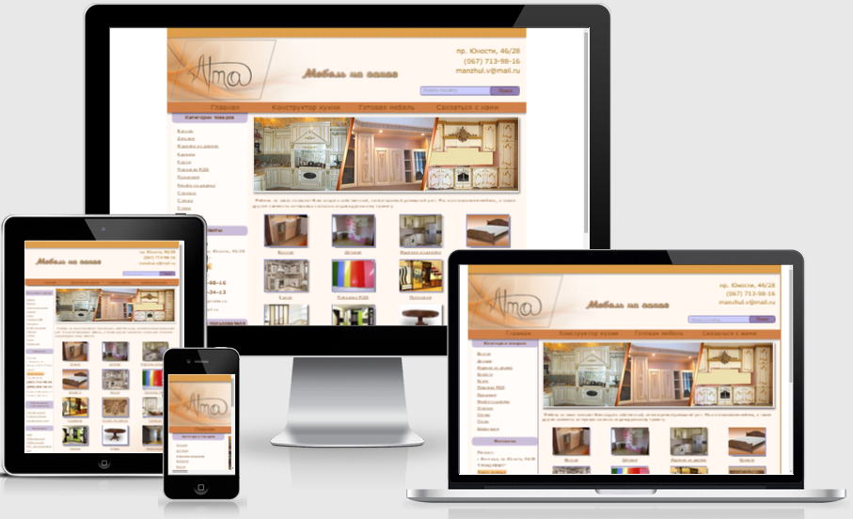
Адаптивна верстка

Slide 5
Структура сайту
Головна
Слайдер
Категорії товарів
Категорія 1
Опис структури сайту:
Головна – сторінка, на якій відображені категорії товарів, слайдер та головна інформація;
Слайдер – фото найкращої продукції;
Категорії товарів – усі товари для зручності розділено на категорії;
Категорія – відображення товарів однієї категорії;
Товар – відображення інформації про один товар;
Контакти – блок з контактною інформацією;
Інформери – різного роду інформація на сайті;
Готові меблі – продукція компанії, що є у наявності в магазині на даний момент;
Зворотній зв'язок – форма зворотного зв'язку та оформлення замовлення;
Конструктор кухні – вибір матеріалів, комплектуючих кухні та побудова власного макету кухні з можливістю подальшого замовлення.
Товар 1
Товар 2
Категорія 2
Категорія 3
Контакти
Інформери
Інформер 1
Інформер 2
Готові меблі
Товар 1
Товар 2
Зворотній зв'язок
Конструктор кухні

Slide 6
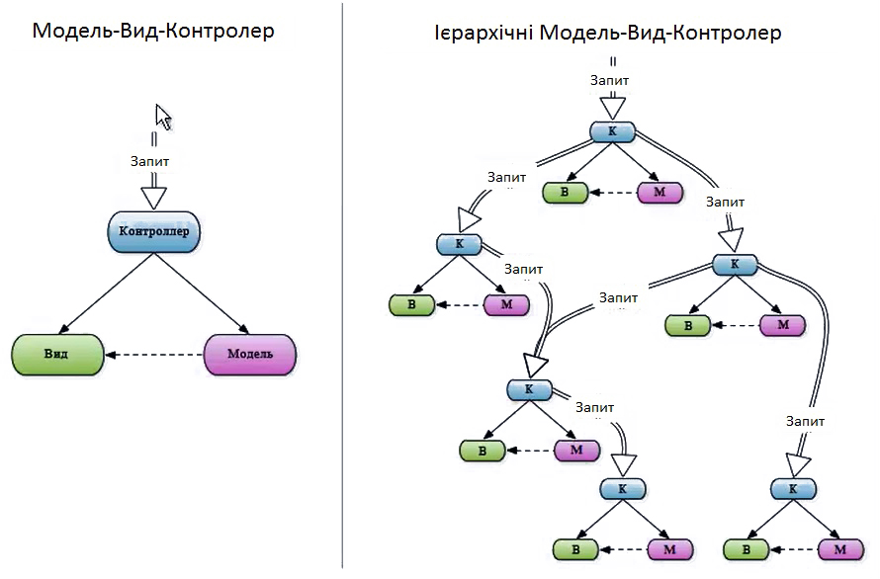
Шаблони проектування

Slide 7
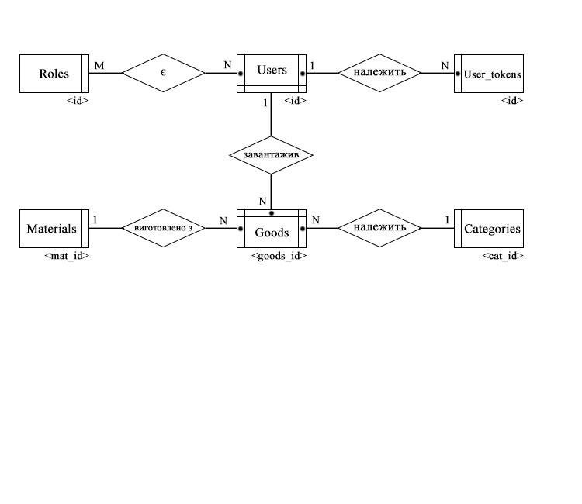
ER-модель

Slide 8
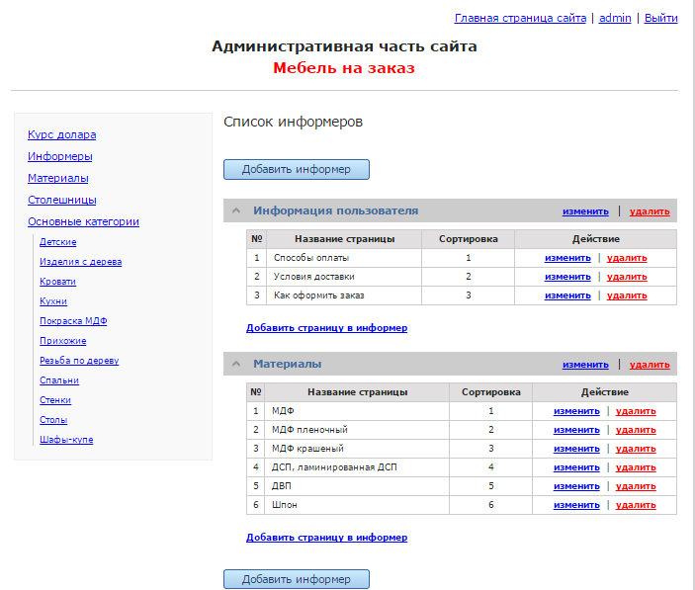
Адміністративна частина сайту

Slide 9
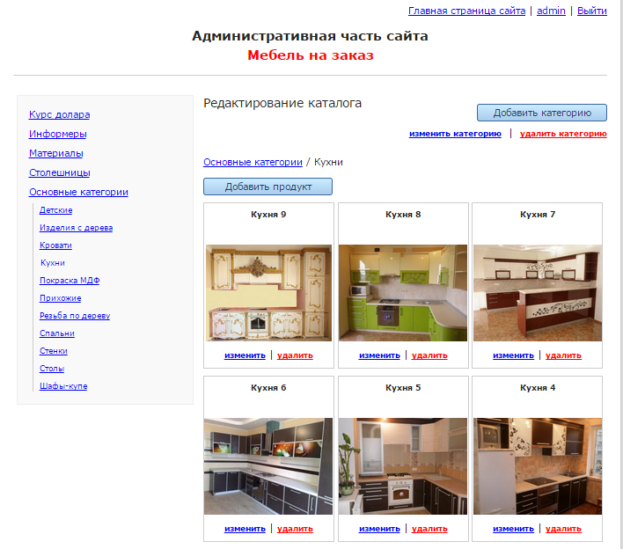
Адміністративна частина сайту

Slide 10
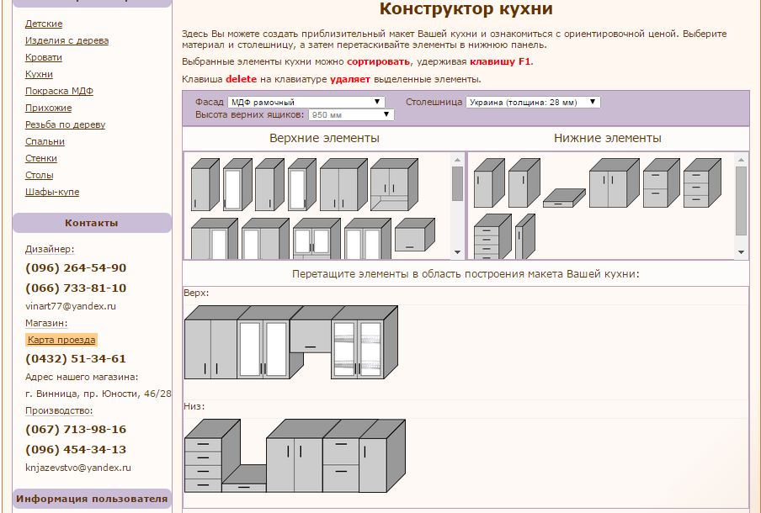
Конструктор кухні

Slide 11
Охорона праці. Економіка
Економіка
Визначено кошторис витрат на нову розробку - 8532,33 грн;
Річний економічний ефект становить 2495,72 грн./рік;
Термін окупності витрат 3,4 роки.
Охорона праці
Проаналізовано умови праці інженера-програміста;
Розглянуто небезпечні та шкідливі промислові фізичні фактори;
Запропоновано комплекс заходів профілактики виробничих захворювань;
Встановлено вимоги до організації робочого місця користувача комп'ютера.
Визначено ціну реалізації програмного продукту, яка складає 4921,25 грн

Slide 12
Висновки
визначено вимоги до розроблюваного web-сайту;
розроблено структуру web-сайту;
розроблено дизайн та логотип web-сайту;
розроблено засоби авторизації користувачів на сайті;
програмно реалізовано web-сайт;
проведено тестування розробленого web-сайту.

Slide 13
Дякую за увагу

